Slide 1

SESIÓN INTRODUCTORIA
EQUIPO #4
Ángel Alejandro Balderas Pech.
Bennen Alexandre Tun Ek.
Pedro Jiménez Hernández.
Pablo David Basulto Polanco.
Eyli Burguete Pech.
06/12/2021
SESIÓN PRÁCTICA - CONOCE NOTION

Slide 2

¿QUÉ ES NOTION Y PARA QUÉ SIRVE?
Es una herramienta que a la vez brinda una variedad de herramientas de organización capaces de ayudarnos en nuestras tareas, el trabajo o proyectos.
Tiene distintas funcionalidades que dependen del uso que el usuario demande.
Está catalogado como una herramienta relacionada a la organización, lo cual es útil para aquel que lo requiera en su día a día.

Slide 3
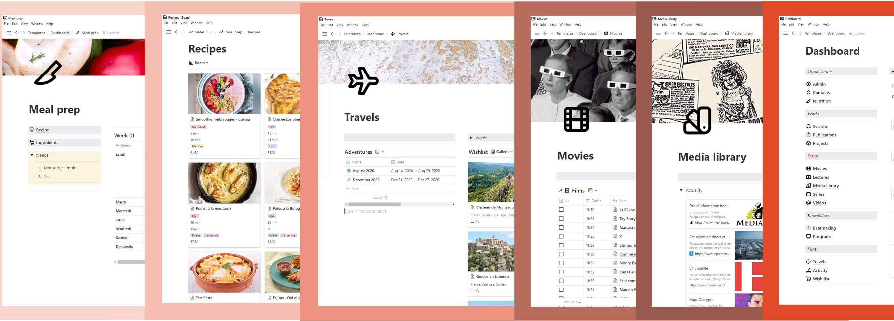
¿QUÉ SON LOS TEMPLATES Y PARA QUÉ SIRVEN?
Los Templates son una de las herramientas más interesantes que nos ofrece Notion para poder crear y disponer de recursos de una forma rápida y eficaz, y así podamos organizar nuestro tiempo libre, nuestros hobbies o cualquier necesidad que tengamos de una forma sencilla.

Slide 4
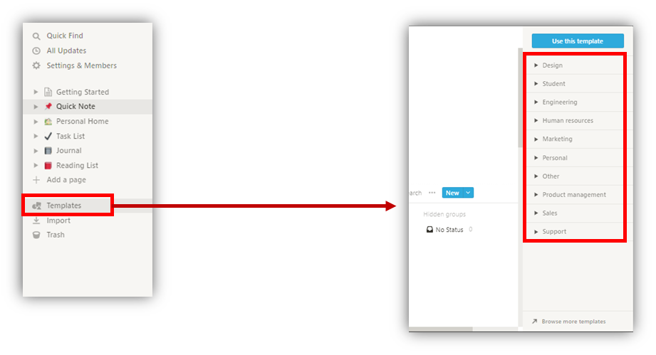
VISUALIZAR LOS TEMPLATES CREADOS EN LA COMUNIDAD

Slide 5
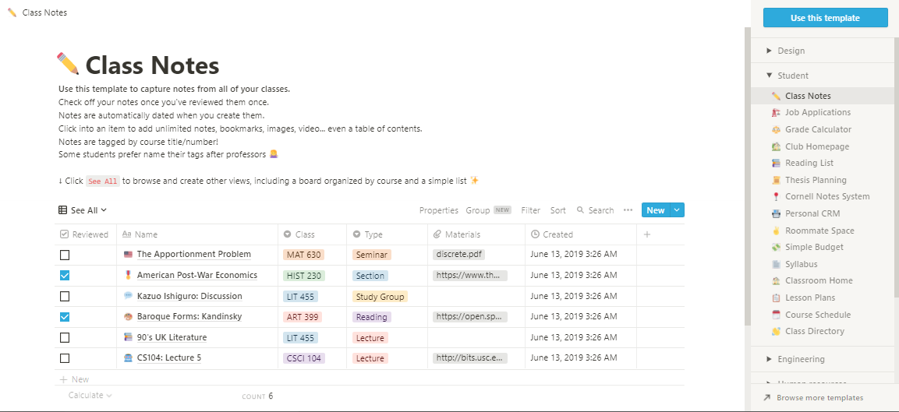
EJEMPLO 1: STUDENT / CLASS NOTES

Slide 6
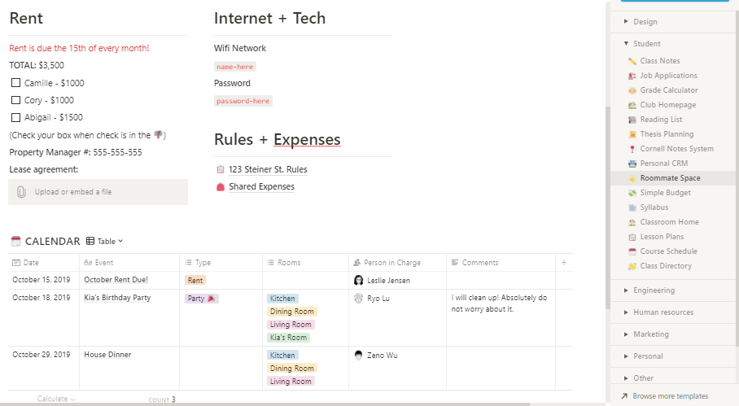
EJEMPLO 2: STUDENT / ROOMMATE SPACE

Slide 7

CONCLUSIÓN
En esta sesión nos dimos cuenta que Notion llega a ser un poco confuso para los usuarios que son nuevos en él, sin embargo, cuando ya estemos familiarizados con tan solo su uso intermedio, este nos puede ayudar a gestionar las disitintas tareas de nuestra vida diaria.

